Slide 1
ДИПЛОМНЫЙ ПРОЕКТ
РАЗРАБОТКА КОПМЛЕКСА ПРИЛОЖЕНИЙ
ДЛЯ ИНТЕРНЕТ МАГАЗИНА ЗООТОВАРОВ
Выполнила студентка гр. ПВ324
Юшинова Татьяна Александровна

Slide 2
ЦЕЛЬ: Разработать интернет магазин, применяя освоенный материал в течении всего курса обучения
Задачи:
Разработать backend API приложение, которое будет взаимодействовать с базой данных и клиентскими приложениями
Разработать базу данных, используя различные связи между таблицами (One-To-One, One-to-Many, Many-to-Many)
Разработать frontend приложение для администрирования интернет-магазина
Разработать frontend приложение для пользователей интернет-магазина
Реализовать хранение картинок для проекта в облачном хранилище

Slide 3
Оглавление
1. Стек технологий
2. Схема таблиц базы данных
3. UML – диаграммы классов
4. Структура проекта backend API приложения
5. Структура frontend приложения администратора
6. Структура frontend приложения пользователя
7. Заключение

Slide 4
Стэк технологий
C# ASP.NET Core 9
PostgreSQL (Entity Framework)
Docker
Next.js (JavaScript, HTML, CSS)
Yandex-cloud storage S3(облачное хранение файлов)

Slide 5
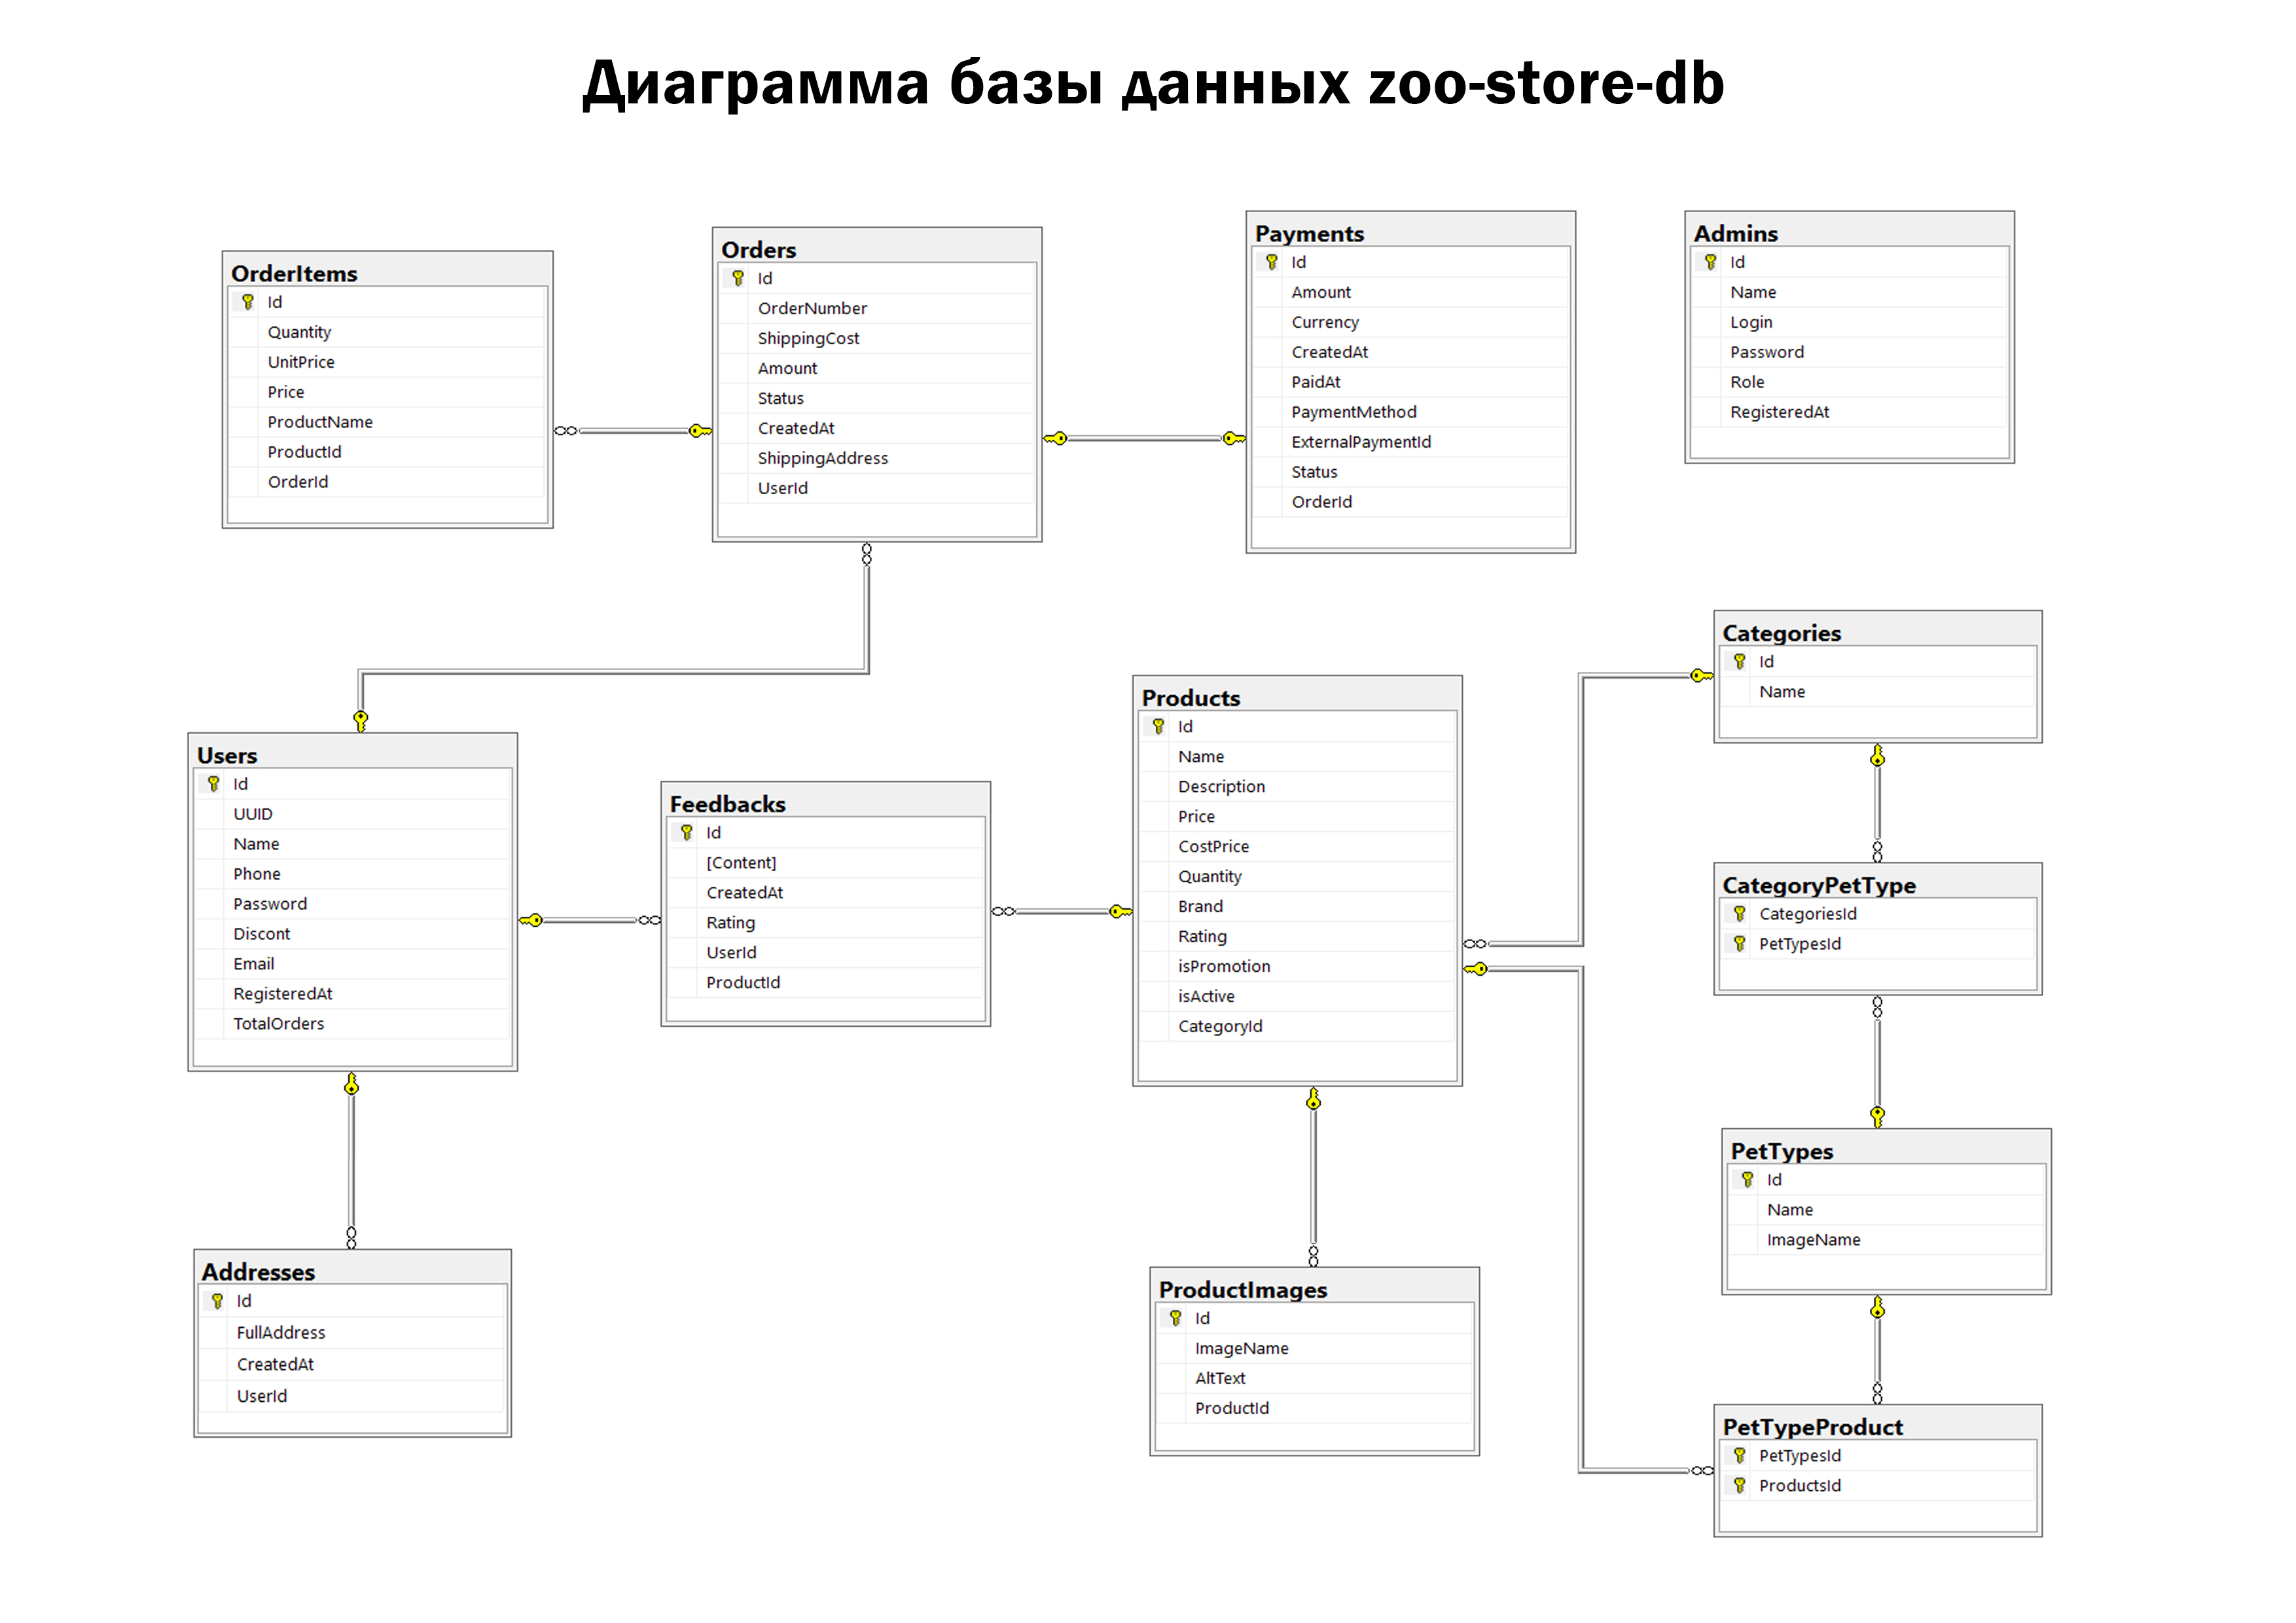

Slide 6
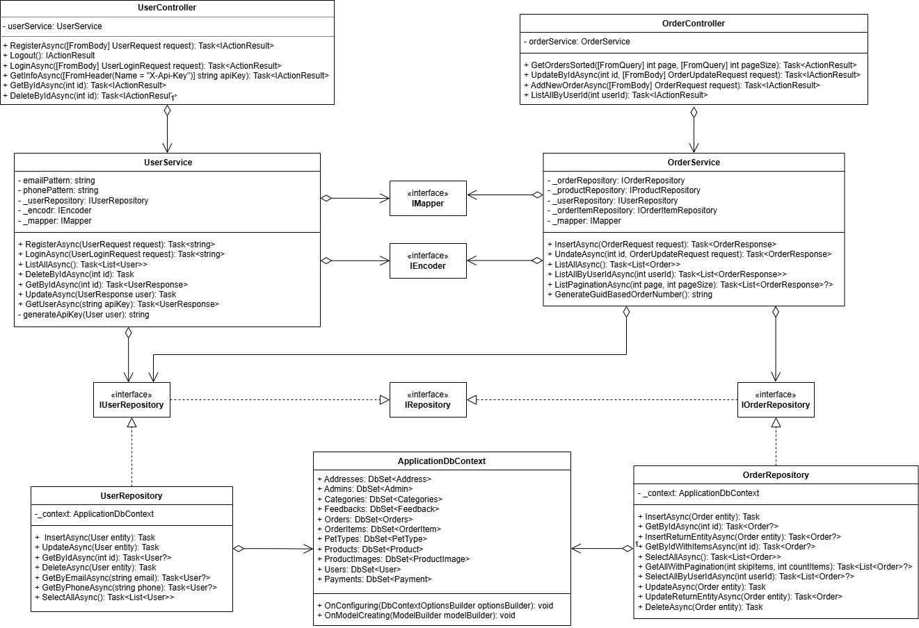
UML диаграмма на примере user & order

Slide 7
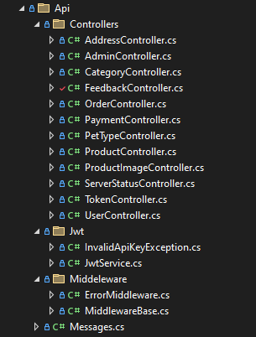
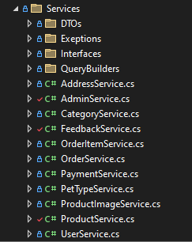
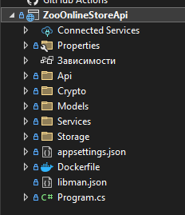
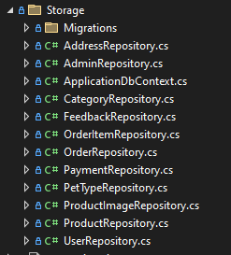


Структура проекта api asp.net

Slide 8
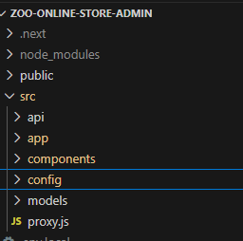
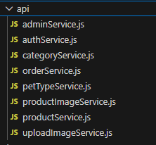
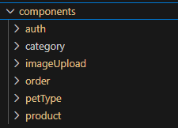
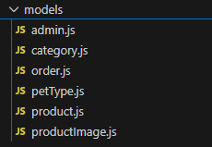
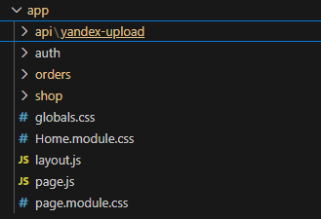
Структура zoo-online-store-admin

Slide 9
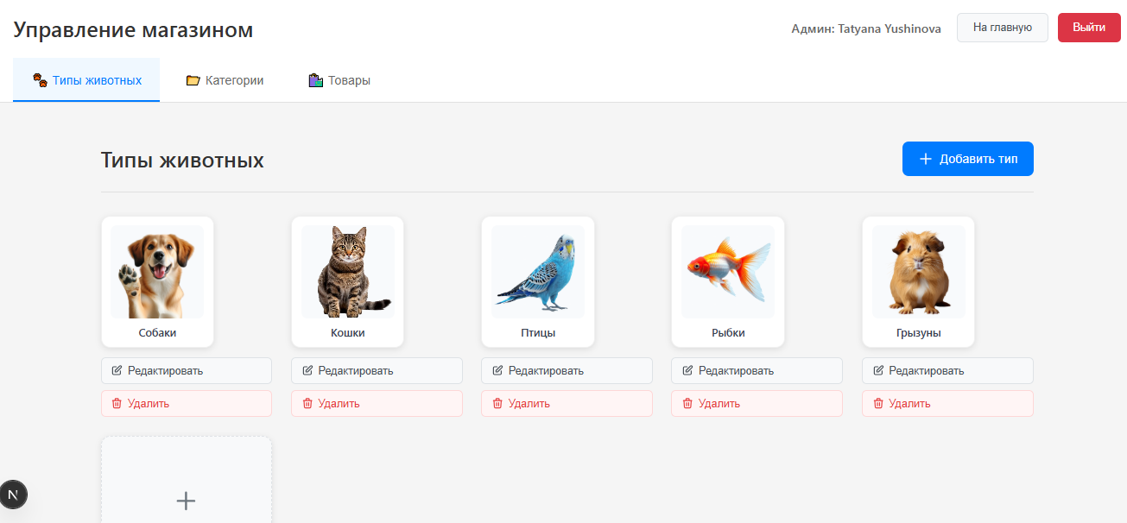
ВНЕШНИЙ ВИД ПАНЕЛИ УПРАВЛЕНИЯ МАГАЗИНОМ

Slide 10
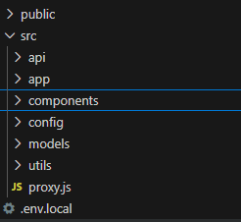
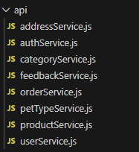
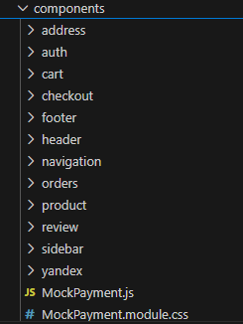
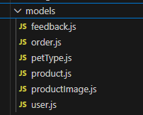
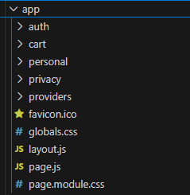
Структура zoo-online-store-customer

Slide 11
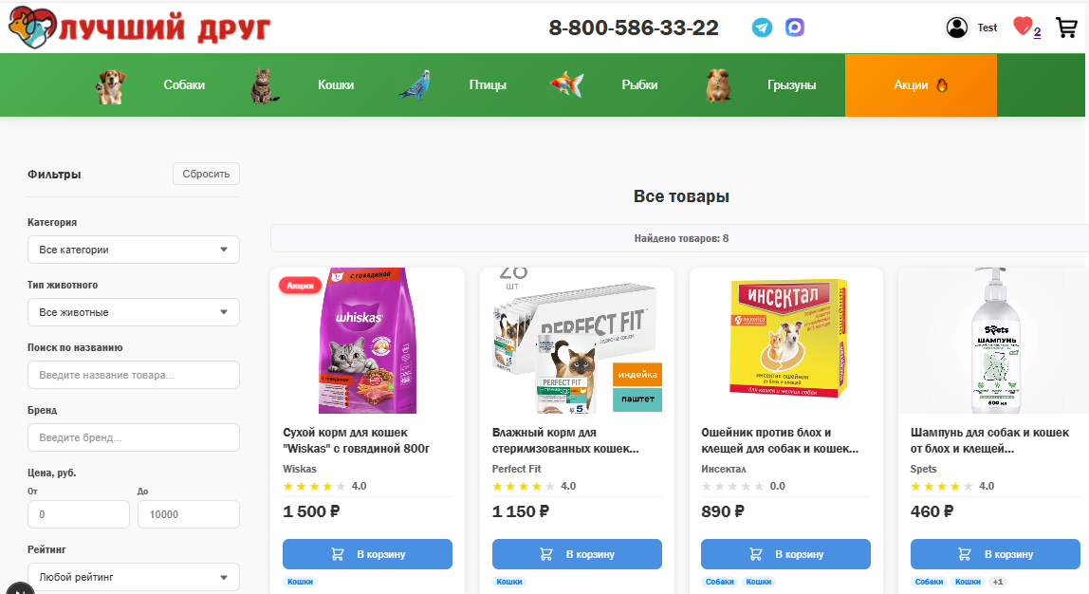
ВНЕШНИЙ ВИД ИНТЕРНЕТ МАГАЗИНА ЗООТОВАРОВ

Slide 12
ЗАКЛЮЧЕНИЕ
В результате проведенной работы были разработаны 3 самостоятельных приложения, которые можно далее развивать и внедрять новые фичи. Можно разработать мобильные приложения для покупателей и администрирования. Все приложения докеризированы и готовы для деплоя.
Мною был получен огромный опыт в сфере frontend и backend разработки, по внедрению сторонних сервисов (Yandex Cloud - storage, Yandex - карты). Было сложно, но интересно!
Что можно еще внедрить:
1 - Платежная система (Яндекс-Pay, Ю-касса)
2 - Система доставок (СДЭК, Яндекс)
3 - Кэширование данных
4 - Логирование
Ссылка на Github:
https://github.com/Yushinova/zoo-store

